Slide 1

Sistema de Registro para Emisión de Certificados de Alumno Regular
García Débora Lucila

Slide 2


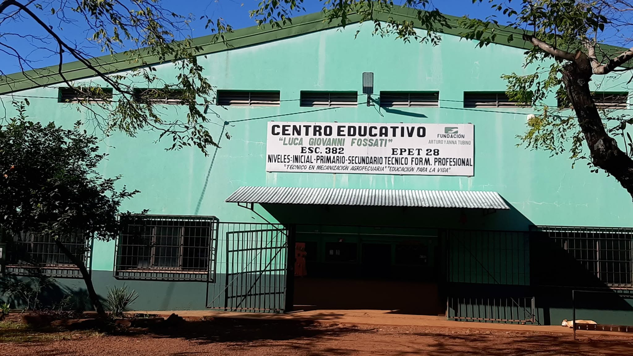
Contexto del Proyecto
Inconsistencia en los datos de origen: Con frecuencia, los solicitantes no recuerdan con precisión el año exacto en que egresaron o interrumpieron sus estudios.
Procesos manuales ineficientes: Al no contar con un sistema centralizado, el personal directivo se ve obligado a revisar de manera manual, hoja por hoja, el registro académico de los ex estudiantes.
Tiempos de espera prolongados: La combinación de los factores anteriores deriva en una excesiva demora para la localización de la información y la posterior emisión del documento solicitado.

Slide 3
Objetivos
Objetivo General:
Implementar una base de datos centralizada que permita localizar la información de exalumnos de forma inmediata para agilizar la emisión de certificados de alumno regular.
Objetivos Específicos:
•Optimizar la búsqueda de datos académicos mediante el uso del número de DNI como filtro principal.
•Automatizar el despliegue de información de clave (nombre y apellido, año de egreso o que dejo de asistir, nivel educativo alcanzado y su estado administrativo final) para evitar la carga manual de datos existente.
•Digitalizar la generación de certificados para facilitar su impresión inmediata o envío por medios digitales.

Slide 4
Límite del programa
Ausencia de automatización de documentos externos: no realizara firmas.
No es un sistema de gestión en tiempo real: No registrará las calificaciones parciales.
Restricción de acceso (Sin autogestión): software será de uso interno

Slide 5
Evaluación de Viabilidad Técnica y Arquitectura del Sistema
¿Cómo funcionará el sistema?
El verdadero desafío: Los Datos
Complejidad Global: Baja – Media

Slide 6
Análisis de Viabilidad Operativa
Perfil del Usuario y Diseño: entorno visual intuitivo, accesible y sin barreras técnicas.
Capacitación y Transición
Beneficios Clave del Sistema
Ahorro de tiempo:
Cero errores:
Modernización:

Slide 7
Estudio de Factibilidad
Solución a una Problemática Universal:
Modelo de Fácil Replicación:

Slide 8
Beneficios
Beneficios Operativos y Técnicos:
Consultas automáticas (o Automatización de consultas)
Menos riesgo de errores humanos
Código más simple y fácil de mantener
Beneficios de Gestión e Institucionales:
Mejor ambiente de trabajo y menos conflictos
Adaptabilidad y flexibilidad del sistema
Beneficios Económicos y de Infraestructura:
Máximo aprovechamiento de la tecnología actual

Slide 9
Presupuesto
Categoría de Costo | Detalle del Ítem | Costo Estimado (en Pesos Argentinos)
Costos de Desarrollo | Diseño de la arquitectura de la base de datos , programación del motor de búsqueda y desarrollo de la interfaz gráfica. | $540.000 ARS
Costos de Implementación | Trabajo operativo de digitalización, ordenamiento y transcripción manual de las actas escolares en papel desde 2011. | $337.500 ARS
Hardware e Infraestructura | Adquisición de una unidad de almacenamiento físico (Disco Sólido SSD Externo de 1TB) para el resguardo de datos local. | $94.500 ARS
TOTAL INVERSIÓN |  | $972.000 ARS
TOTAL | El 30% ganancia y el tiempo estimado para la ejecución del proyecto. | $1.500.000 ARS

Slide 10
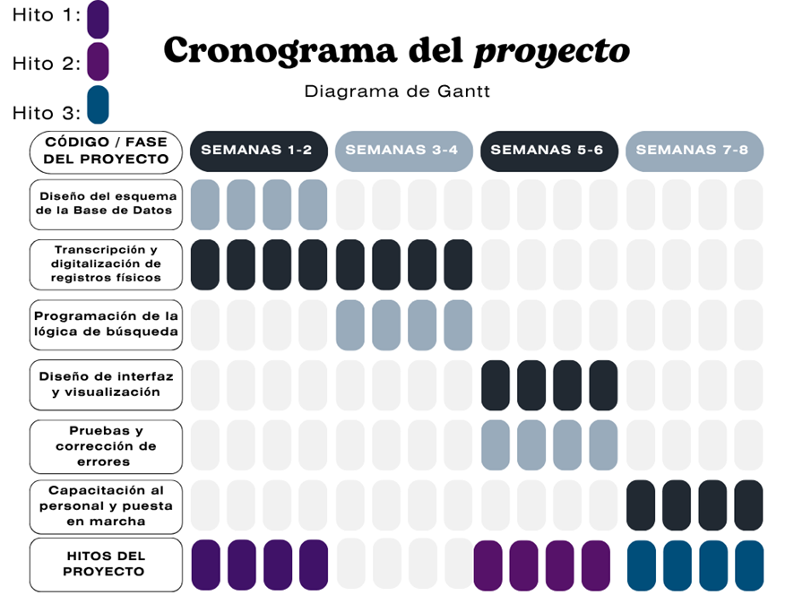
Hitos claves y Diagrama Gantt
Hito 1: Base de Datos Estructurada y Validada.
Hito 2: Interfaz de Usuario y Motor de Búsqueda Operativo.
Hito 3: Pruebas de Entorno Real y Entrega Final.

